Slide 1




EXPOSÉ DE CONCEPTION
PROJET SAE
KART À HÉLICE
Groupe : A1
Equipe : n°12
Equipier n°1/2 bleu foncé : LEROY - Gabin
Equipier n°3/4 bleu clair : REBEL - Gabriel
Equipier n°5/6 rouge foncé : VULLIEZ – Mattéo
Equipier n°7/8 rouge clair : BOUIHED - Younès

Slide 2
Plan de l’exposé
I. Contexte et Cahier Des Charges
II. Conception préliminaire
    1. Synoptique Electronique Emetteur
    2. Synoptique Électronique Récepteur
    3. Synoptique Informatique Émetteur
    4. Synoptique Informatique Récepteur
III. Conception détaillée
    1. Electronique Emetteur
    2. Électronique Récepteur
    3. Informatique Émetteur
    4. Informatique Récepteur
IV. Plans de Fabrication
    1. Schéma électrique du produit
    2. Nomenclature chiffrée du produit
    3. Typons et plans du produit
    4. Protocole de fabrication
    5. Caractéristiques des fichiers informatiques
    6. Protocole de téléchargement informatique
V. Conclusion et perspectives

Slide 3
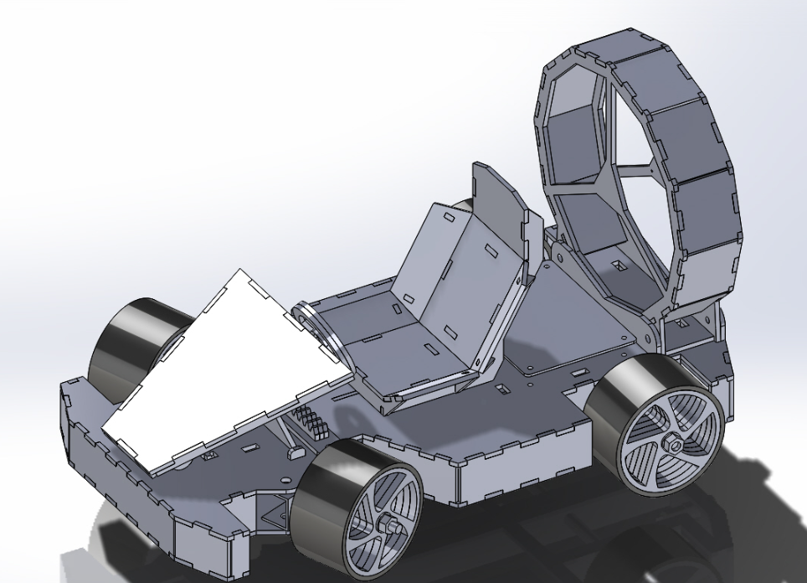
I. Contexte et Cahier des Charges
L’entreprise Toy Corporation souhaite développer un kart miniature à hélice, destiné à un usage intérieur (salon, gymnase…). L’objectif est de proposer un produit grand public, accessible, peu coûteux, facile à utiliser et à produire en série. Le projet respecte les normes de qualité ISO9001, garantissant la satisfaction client.
Le produit est divisé en deux parties :
L’émetteur : la télécommande pilotée par l’utilisateur.
  autonomie > 1h
  distance de détection > 10m
  …
Le récepteur : le kart motorisé qui reçoit les ordres par liaison infrarouge (IR)
  autonomie > 15 min
  …

Slide 4
II. Conception préliminaire
1. Synoptique Electronique Emetteur
ACQUISITION
TRAITEMENT
ACTION
4 LED infrarouges (TSAL6200)
+ 2 Transistors bipolaires (BC337)
+ Résistances
Utilisateur
2 Potentiomètre rectilignes
(PTA4543-2015DP-B103)
Trame IR NEC
Microcontrôleur
(ATMEGA328P)
Bouton-poussoir
(MCDTS6-3K)
LED verte (HLMP-CM3A-Z10DD)
+ Résistance
C1-3
ENERGIE
C1-4
Accumulateur Lipo 2S
régulateur linéaire
C1-9
C1-10
Interrupteur
C1-11

Slide 5
II. Conception préliminaire
2. Synoptique Électronique Récepteur
ACTION
Témoin lumineux
➡LEDS vert et bleu
Klaxon
➡Buzzer
Rotation des roues
➡ServoMoteur
Rotation de l’Hélices
➡Moteur Brushless
ACQUISITION
Récupération Trame NEC IR
⬇
Capteur Infrarouge
TRAITEMENT
Lumière, son, Déplacement du Kart
Tame IR NEC
Décoder les trames NEC reçu et en extraire les information
C1-3
ENERGIE
C1-4
C1-9
Alimenter les différents modules de la carte
C1-10
C1-11
Notes:
C1-3 : Un synoptique à 4 blocs (acquisition, traitement, action, énergie) électronique et/ou informatique décrivant l'architecture du produit développé est présenté
C1-4 : La démarche de sélection des solutions techniques est décrite
C1-9 : La ou les solutions techniques (technologie et/ou référence) retenues dans chaque bloc sont mentionnées
C1-10 : La fonctionnalité de chaque solution technique retenue est décrite
C1-11 : Les caractéristiques de l'information à l'entrée et à la sortie de chaque bloc sont décrites

Slide 6
ACTION
Témoin lumineux
➡LEDS vert et bleu
Klaxon
➡Buzzer
Rotation des roues
➡ServoMoteur
Rotation de l’Hélices
➡Moteur Brushless
ACQUISITION
Récupération Trame NEC IR
⬇
Capteur Infrarouge
TRAITEMENT
Lumière, son, Déplacement du Kart
Tame IR NEC
Décoder les trames NEC reçu et en extraire les information
ENERGIE
Alimenter les différents modules de la carte
Notes:
C1-3 : Un synoptique à 4 blocs (acquisition, traitement, action, énergie) électronique et/ou informatique décrivant l'architecture du produit développé est présenté
C1-4 : La démarche de sélection des solutions techniques est décrite
C1-9 : La ou les solutions techniques (technologie et/ou référence) retenues dans chaque bloc sont mentionnées
C1-10 : La fonctionnalité de chaque solution technique retenue est décrite
C1-11 : Les caractéristiques de l'information à l'entrée et à la sortie de chaque bloc sont décrites

Slide 7
ACTION
Témoin lumineux
Klaxon
Rotation des roues
Rotation de l’hélice
ACQUISITION
Récupération Trame NEC IR
TRAITEMENT
Lumière, son, Déplacement du Kart
Trame IR NEC
Décoder les trames NEC reçues et en extraire les informations
ENERGIE
Alimenter les différents modules de la carte
Notes:
C1-3 : Un synoptique à 4 blocs (acquisition, traitement, action, énergie) électronique et/ou informatique décrivant l'architecture du produit développé est présenté
C1-4 : La démarche de sélection des solutions techniques est décrite
C1-9 : La ou les solutions techniques (technologie et/ou référence) retenues dans chaque bloc sont mentionnées
C1-10 : La fonctionnalité de chaque solution technique retenue est décrite
C1-11 : Les caractéristiques de l'information à l'entrée et à la sortie de chaque bloc sont décrites

Slide 8
II. Conception préliminaire
2. Synoptique Électronique Récepteur
ACQUISITION
TSOP 4438
TRAITEMENT
ACTION
HLMP-CM3A-Z10D + Resistance
HLMP-CM3A-VW0DD + Resistance
MCKPT-G1210-3916
HS322HD
Turingy + Xreg10
Lumière, son, Déplacement du Kart
Tame IR NEC
ATMEGA328P
TSAL6200
Condensateur
C1-3
IR (NEC)
Elec
Elec
AUTRE
Elec (5V)
ENERGIE
C1-4
LIPO 2S
C1-9
C1-10
UBEC
C1-11
MCDTS6-3K
Notes:
C1-3 : Un synoptique à 4 blocs (acquisition, traitement, action, énergie) électronique et/ou informatique décrivant l'architecture du produit développé est présenté
C1-4 : La démarche de sélection des solutions techniques est décrite
C1-9 : La ou les solutions techniques (technologie et/ou référence) retenues dans chaque bloc sont mentionnées
C1-10 : La fonctionnalité de chaque solution technique retenue est décrite
C1-11 : Les caractéristiques de l'information à l'entrée et à la sortie de chaque bloc sont décrites

Slide 9
II. Conception préliminaire
3. Synoptique Informatique Emetteur
ACQUISITION
Valeur de potentiomètre
Bouton poussoir
TRAITEMENT
Encoder deux octets pour le protocole NEC :
L’octet “address” : 1 bit pour l’état du bouton poussoir et 7 bits pour l’identifiant de l’équipe.
L’octet “data” : 3 bits pour la puissance moteur et 5 bits pour la direction des roues.
Vérifie le temps entre chaque émission IR, afin de respecter les délais.
ACTION
Led verte
Générer la TRAM NEC
Mouvement de l’utilisateur
Émettre le signal NEC
C1-3
C1-4
C1-9
C1-10
C1-11
Notes:
C1-3 : Un synoptique à 4 blocs (acquisition, traitement, action, énergie) électronique et/ou informatique décrivant l'architecture du produit développé est présenté
C1-4 : La démarche de sélection des solutions techniques est décrite
C1-9 : La ou les solutions techniques (technologie et/ou référence) retenues dans chaque bloc sont mentionnées
C1-10 : La fonctionnalité de chaque solution technique retenue est décrite
C1-11 : Les caractéristiques de l'information à l'entrée et à la sortie de chaque bloc sont décrites

Slide 10
II. Conception préliminaire
3. Synoptique Informatique Emetteur
ACQUISITION
Valeur de potentiomètre
Bouton poussoir
TRAITEMENT
Encoder deux octets pour le protocole NEC :
L’octet “address” : 1 bit pour l’état du bouton poussoir et 7 bits pour l’identifiant de l’équipe.
L’octet “data” : 3 bits pour la puissance moteur et 5 bits pour la direction des roues.
Vérifie le temps entre chaque émission IR, afin de respecter les délais.
ACTION
Led verte
Générer la TRAM NEC
Mouvement de l’utilisateur
Émettre le signal NEC
C1-3
C1-4
C1-9
C1-10
C1-11
Notes:
C1-3 : Un synoptique à 4 blocs (acquisition, traitement, action, énergie) électronique et/ou informatique décrivant l'architecture du produit développé est présenté
C1-4 : La démarche de sélection des solutions techniques est décrite
C1-9 : La ou les solutions techniques (technologie et/ou référence) retenues dans chaque bloc sont mentionnées
C1-10 : La fonctionnalité de chaque solution technique retenue est décrite
C1-11 : Les caractéristiques de l'information à l'entrée et à la sortie de chaque bloc sont décrites

Slide 11
II. Conception préliminaire
4. Synoptique Informatique Récepteur
ACQUISITION
TRAITEMENT
ACTION
Détecter la présence d’une trame IR NEC et vérifier si elle est valide et correcte vis à vis du numéro d’équipe
Envoyer l’information de puissance au moteur BR
Trame IR NEC
Acquérir la tram NEC
KART
Envoyer l’information de direction au servomoteur
Décoder deux octets pour le protocole NEC :
- L’octet “address” : 1 bit pour l’état du bouton poussoir et 7 bits pour l’identifiant de l’équipe.
- L’octet “data” : 3 bits pour la puissance moteur et 5 bits pour la direction des roues.
Envoyer un signal carré de
4 kHz avec un rapport cyclique de 50% vers le buzzer lorsque l’information de celui-ci doit être allumé
Allumer la LED bleue dans le cas d’un reçu d’une trame IR NEC valide et correcte
C1-3
C1-4
Fixer la puissance du moteur à 0 en cas d'absence de réception d’un signal IR ou d’invalidité de celui-ci
C1-9
C1-10
Déterminer si le klaxon doit être activé ou non
C1-11
Exécuter l'algorithme comme défini dans l’algorigramme

Slide 12
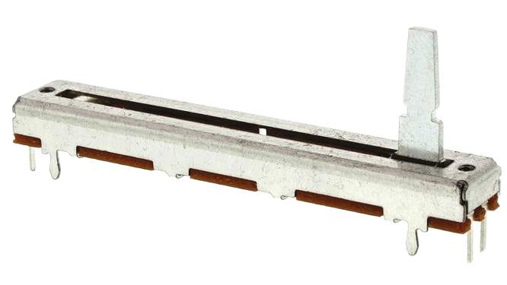
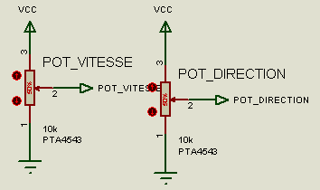
III. Conception détaillée
1. Electronique Emetteur Acquisition
PTA4543
EXIG_EMTT_IHM
Etage IHM
Caractéristiques | Détails
Type de potentiomètre | Rectiligne
Type d’utilisation | Pont diviseur de tension
C1-21M
C1-22M
C1-23M
C1-24M
Tolérance | 1/32 ème de la tension d’alimentation de l’étage
Courant de fuite MCU | 1 μA
C1-25M
C1-26M
Sources : Datasheets PTA4543; ATMEGA328P

Slide 13



III. Conception détaillée
1. Electronique Emetteur Acquisition
PTA4543
EXIG_EMTT_IHM
Etage IHM
Calcul IPONT
C1-21M
Calcul valeur du potentiomètre P
Valeur normalisée :
10 kΩ (-/+ 20%)
C1-22M
C1-23M
C1-24M
Vérification de la valeur normalisée
C1-25M
Dimensionnement conforme
C1-26M
Sources : HTUT n°1 et 5 ; Stock GEII

Slide 14
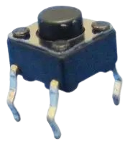
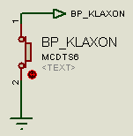

III. Conception détaillée
1. Electronique Emetteur Acquisition
MCDTS6-3K
EXIG_EMTT_KLAXON
Etage Klaxon
Caractéristique | Détails
Intensité électrique maximale supportée | 50 mA
Logique utilisée | Négative
Résistance interne du microcontrôleur | (RPU 20kΩ-50kΩ)
C1-21M
C1-22M
C1-23M
C1-24M
C1-25M
Vérification de l’intensité circulant dans le bouton poussoir
C1-26M
Sources : Datasheets MCDTS6-3K ; ATMEGA328P

Slide 15
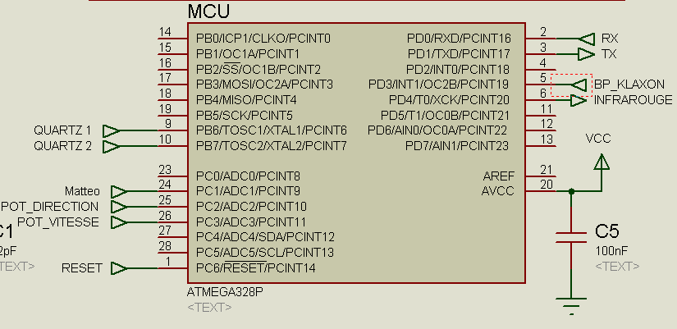
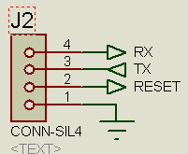
III. Conception détaillée
1. Electronique Emetteur
Bloc Traitement
EXIG_EMTT_TRAITEMENT :
C1-21M
C1-22M
C1-23M
C1-24M
8 bits | encoder les octets “address” et “data” du protocole NEC
0 et 4 MHz | fréquence superieur a 100kHz
C1-25M
C1-26M
Source : datasheets ATMEGA328P, datasheet trame NEC

Slide 16
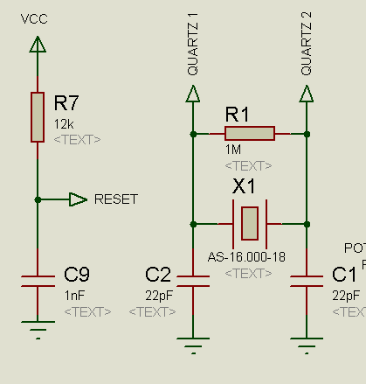
III. Conception détaillée
1. Electronique Emetteur
EXIG_EMTT_REPETITIVITE
Bloc Traitement
EXIG_EMTT_REPETITIVITE :
Dimensionnement du quartz :
formule :
condensateur : 22pF
Dimensionnement du reset :
formule :
RC = 11,2x10^-6
formule : R > RC/C
R > 11 200 ohm soit 12k ohm
C1-21M
C1-22M
C1-23M
C1-24M
C1-25M
C1-26M
Source : jeu simon, datasheet du quartz, HTUT 24

Slide 17
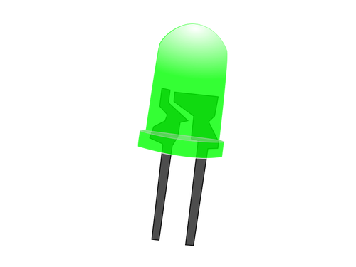
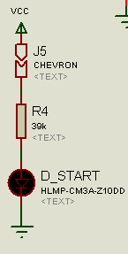

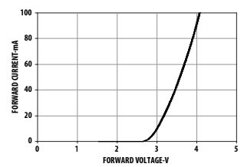

III. Conception détaillée
1. Electronique Emetteur Action
HLMP-CM3A-Z10DD
EXIG_EMTT_INDICATEUR
Etage indicateur
Exigence : 50 mcd (-/+ 20%)
Intensité lumineuse
Min = 12000 mcd
Max = 21000 mcd
C1-21M
I = 20 mA
C1-22M
C1-23M
50 mcd
C1-24M
C1-25M
Vf de 2,659 V
C1-26M
Sources : Datasheet HLMP-CM3A-Z10DD ; HTUT n°7

Slide 18



III. Conception détaillée
1. Electronique Emetteur Action
HLMP-CM3A-Z10DD
EXIG_EMTT_INDICATEUR
Etage indicateur
Dimensionnement résistance
C1-21M
Valeur normalisée : Série E24 39kΩ (-/+ 5%)
C1-22M
Vérification de la valeur normalisée
C1-23M
C1-24M
Calcul de l’erreur relative
C1-25M
C1-26M
Dimensionnement conforme
Sources : HTUT n°1 et 7 ; Stock GEII

Slide 19
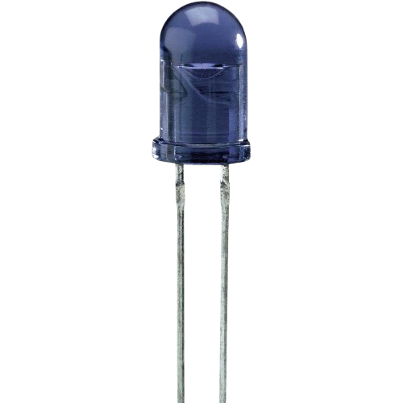
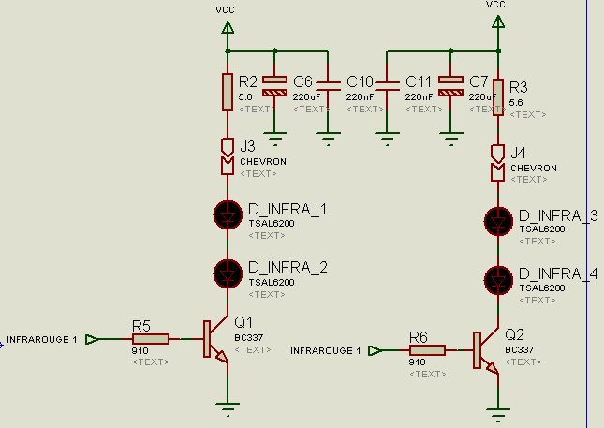

III. Conception détaillée
1. Electronique Emetteur Action
TSAL6200
EXIG_EMTT_PUISSANCE
Etage puissance
Exigence : I > 200mA
VLED | 1,45 V
VCESAT | 0,7 V
C1-21M
C1-22M
Dimensionnement résistances des LEDs
C1-23M
C1-24M
Valeur normalisée : Série E24 5,6Ω (-/+ 5%)
C1-25M
C1-26M
Vérification de la valeur normalisée
Sources : Datasheets TSAL6200 ; BC337 ; HTUT n°1 et 7

Slide 20
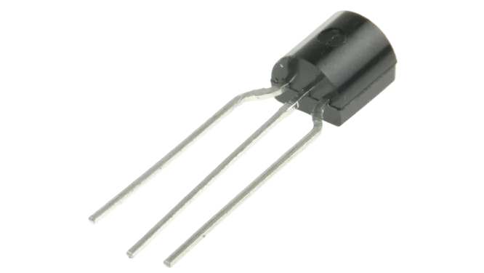



III. Conception détaillée
1. Electronique Emetteur Action
BC337
EXIG_EMTT_PUISSANCE
Etage puissance
(hFE2) | 60
VOH | 4,9 V
VBE(ON) | 1,2 V
Dimensionnement résistances des transistors
C1-21M
C1-22M
Valeur normalisée : Série E48 910Ω (-/+ 2%)
C1-23M
C1-24M
Vérification de la valeur normalisée
C1-25M
C1-26M
Sources : Datasheets BC337 ; ATMEGA328P ; HTUT n°1 et 22

Slide 21
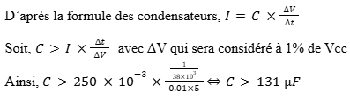

III. Conception détaillée
1. Electronique Emetteur Action
EXIG_EMTT_PUISSANCE
Etage puissance
Dimensionnement condensateur de découplage
Fréquence de commutation protocole NEC | 38 kHz
C1-21M
C1-22M
Valeur normalisée : 220 µF (-/+ 20%)
C1-23M
C1-24M
Valeur normalisée : 220 nF (-/+ 10%)
C1-25M
Vérification de la valeur normalisée
C1-26M
Dimensionnement conforme
Sources : HTUT n°23 et 24 ; Stock GEII

Slide 22
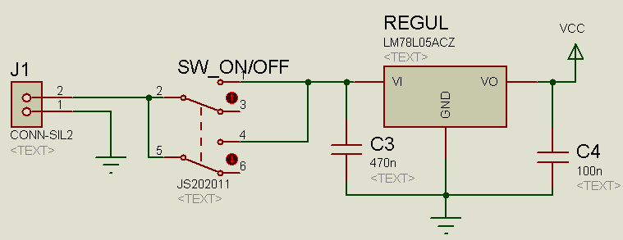
III. Conception détaillée
1. Electronique Emetteur
EXIG_EMTT_ENERGIE
Bloc Energie
Rappel de l’exigence :
Autonomie de 60 minutes
LIPO 2S délivre une tension de 7,4V
Régulateur linéaire => tension stable de 5V
Calcule :
Autonomie = 350/(62.261*1.2) = 4.68 h
Conforme à l’exigence
C1-21M
C1-22M
Composant | consommation
MCU | 9 mA
4 LEDs Infrarouges (1/9) | 25.1 mA * 2(pour les 4 led)
LED verte start | 0.061 mA
Régulateur | 2 mA
Potentiomètre vitesse | 0.5 mA
Potentiomètre direction | 0.5 mA
TOTAL | 62.261 mA
C1-23M
C1-24M
C1-25M
C1-26M
Source : Datasheets LM78L05ACZ

Slide 23
III. Conception détaillée
1. Electronique Emetteur
EXIG_EMTT_INTERRUPTEUR
Bloc Energie
Rappel de l’exigence :
Mettre sous/hors tension la carte
Nous avons choisie le JS202011
Conforme à l’exigence
C1-21M
C1-22M
C1-23M
C1-24M
C1-25M
C1-26M
Source : Datasheets JS202011

Slide 24
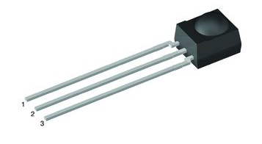
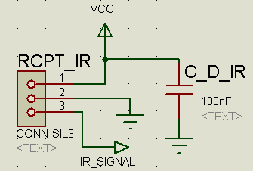
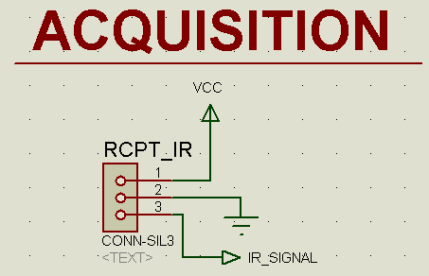
III. Conception détaillée
2. Electronique Récepteur
EXIG_RCPT_CAPTEUR
VCC
GND
Bloc Acquisition
IR_SIGNAL
TSOP4438
Caractéristiques | Détail
Tension d’alimentation | 2.5V - 5.5V
Protocoles compatibles | NEC, RC5, etc.
Fréquence porteuse | 38kHz
Courant de fonctionnement | ~0,4 mA
Angle de réception | 160° sur le dessus
C1-21M
C1-22M
C1-23M
C1-24M
C1-25M
C1-26M
Source : Datasheets TSOP4438
Notes:
C1-21 : La démarche de conception détaillée de chaque solution technique matérielle est décrite dans l'ordre
C1-22 : L'exigence(s) du CDC liée(s) à chaque solution technique matérielle à développer est citée et est pris en compte
C1-23 : Pour le dimensionnement de chaque solution technique matérielle , la source (cours, TD, TP, datasheets, internet, ...) du montage et/ou caractéristiques fondamentales est mentionnée
C1-24 : Le dimensionnement de la solution technique matérielle est détaillé
C1-25 : Le choix de la définition finale et/ou du schéma de la solution technique matérielle est présenté
C1-26 : Le respect de la définition finale de chaque solution technique matérielle vis-à-vis de l'exigence et sa tolérance est justifié

Slide 25
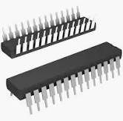
III. Conception détaillée
2. Electronique Récepteur
EXIG_RCPT_TRAITEMENT
Bloc Traitement
Détecte l'absence de signal infrarouge en réception.
Décoder les trames protocolaires NEC reçues.
Contrôler la validité de la trame.
Identifier si l'adresse NEC est bien celle attendue,
Extraire l'information de puissance moteur transmise sur 3 bits et l'information de direction de roue sur 5 bits.
Calculer la puissance à appliquer sur le moteur et l'angle de direction à appliquer aux roues avant.
C1-21M
C1-22M
C1-23M
C1-24M
C1-25M
C1-26M

Slide 26

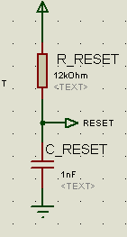



III. Conception détaillée
2. Electronique Récepteur
EXIG_RCPT_TRAITEMENT
Dimensionnement de la résistance R
Bloc Traitement
C1-21M
C1-22M
C1-23M
C1-24M
C1-25M
C1-26M
Source : HTUT 21, datasheet de l’ATMEGA328P §29.5 System and Reset Characteristics

Slide 27

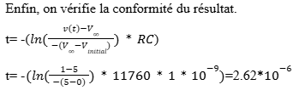
III. Conception détaillée
2. Electronique Récepteur
EXIG_RCPT_TRAITEMENT
Bloc Traitement
Vérification du résultat
C1-21M
C1-22M
C1-23M
C1-24M
C1-25M
C1-26M
Source : HTUT 21, datasheet de l’ATMEGA328P §29.5 System and Reset Characteristics

Slide 28
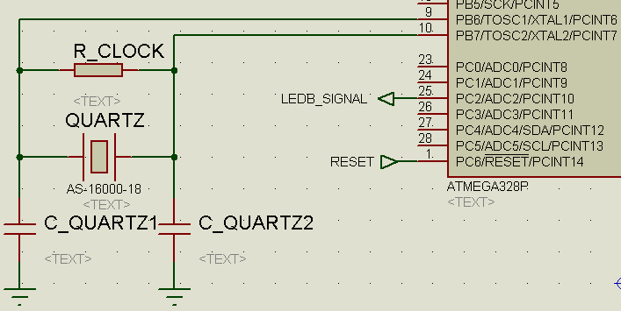



III. Conception détaillée
2. Electronique Récepteur
EXIG_RCPT_TRAITEMENT
Bloc Traitement
C1-21M
C1-22M
C1-23M
C1-24M
C1-25M
C1-26M
Source : HTUT 21, datasheet de l’ATMEGA328P §29.7 Two-wire Serial Interface Characteristics

Slide 29


III. Conception détaillée
2. Electronique Récepteur
EXIG_RCPT_TRAITEMENT
Bloc Traitement
Dimensionnement des condensateurs de découplage
C1-21M
C1-22M
C1-23M
C1-24M
C1-25M
C1-26M
Source : HTUT 24

Slide 30
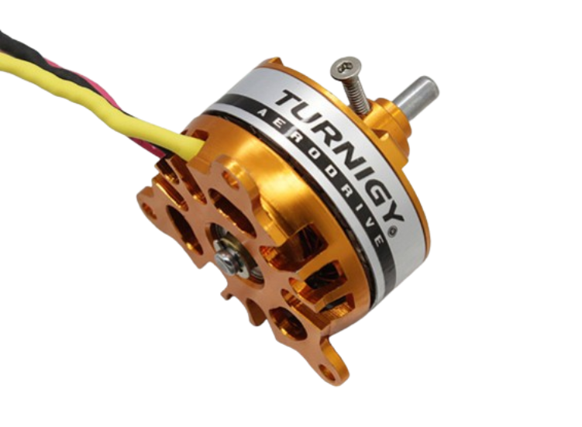
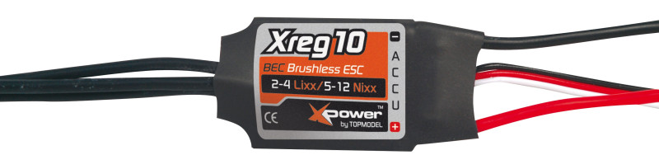
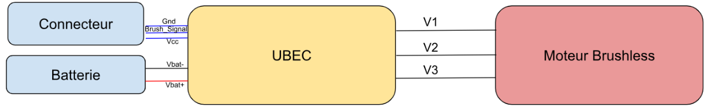
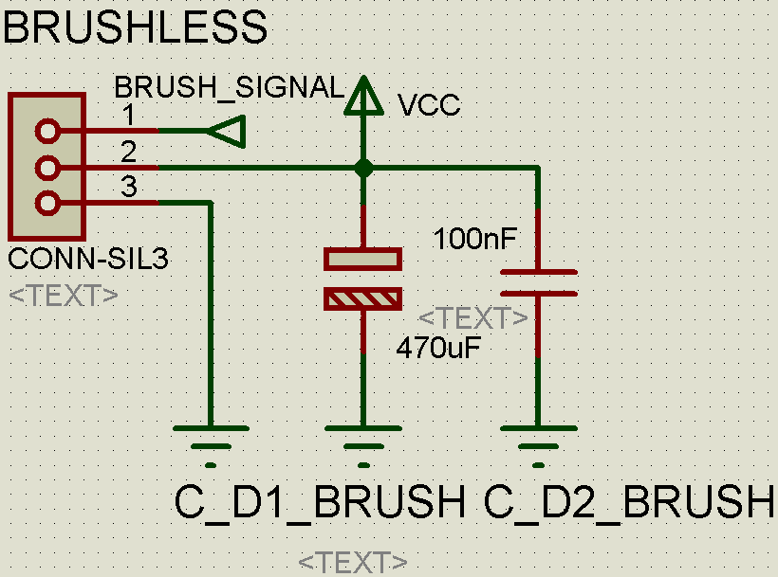
III. Conception détaillée
2. Electronique Récepteur
EXIG_RCPT_MOTEUR
Bloc Action
Turnigy 28-22-CQ 1400Kv Brushless
XREG10
C1-21M
C1-22M
C1-23M
Caractéristiques | Détail
Tension recommandée | 7.4 V à 11.1 V
Courant continu | 10 A
Hélice recommandée | 7x3 à 8x4
Signal de Commande | Type PWM
C1-24M
C1-25M
C1-26M
Source : Datasheets XREG10 ; Turnigy 28-22-CQ
Notes:
C1-21 : La démarche de conception détaillée de chaque solution technique matérielle est décrite dans l'ordre
C1-22 : L'exigence(s) du CDC liée(s) à chaque solution technique matérielle à développer est citée et est pris en compte
C1-23 : Pour le dimensionnement de chaque solution technique matérielle , la source (cours, TD, TP, datasheets, internet, ...) du montage et/ou caractéristiques fondamentales est mentionnée
C1-24 : Le dimensionnement de la solution technique matérielle est détaillé
C1-25 : Le choix de la définition finale et/ou du schéma de la solution technique matérielle est présenté
C1-26 : Le respect de la définition finale de chaque solution technique matérielle vis-à-vis de l'exigence et sa tolérance est justifié

Slide 31
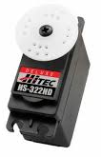
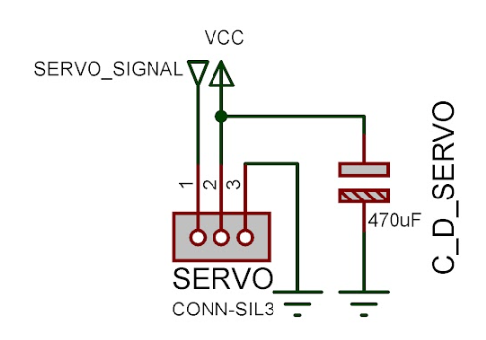
III. Conception détaillée
2. Electronique Récepteur
EXIG_RCPT_ROUE
Bloc Action
Servomoteur Hitec HS322HD
Caractéristiques | Détail
Tension d’alimentation | 4.8V - 6V
Pic de courant d’utcilisation (arbitraire décidé selon les données de la datasheet) | 500mA
Signal de Commande | Type PWM
Accélération (Δt) | 0.19s pour faire 60°
C1-21M
C1-22M
C1-23M
C1-24M
C1-25M
C1-26M
Source : Datasheet Servomoteur Hitec HS322HD, HTUT 24
Notes:
C1-21 : La démarche de conception détaillée de chaque solution technique matérielle est décrite dans l'ordre
C1-22 : L'exigence(s) du CDC liée(s) à chaque solution technique matérielle à développer est citée et est pris en compte
C1-23 : Pour le dimensionnement de chaque solution technique matérielle , la source (cours, TD, TP, datasheets, internet, ...) du montage et/ou caractéristiques fondamentales est mentionnée
C1-24 : Le dimensionnement de la solution technique matérielle est détaillé
C1-25 : Le choix de la définition finale et/ou du schéma de la solution technique matérielle est présenté
C1-26 : Le respect de la définition finale de chaque solution technique matérielle vis-à-vis de l'exigence et sa tolérance est justifié

Slide 32
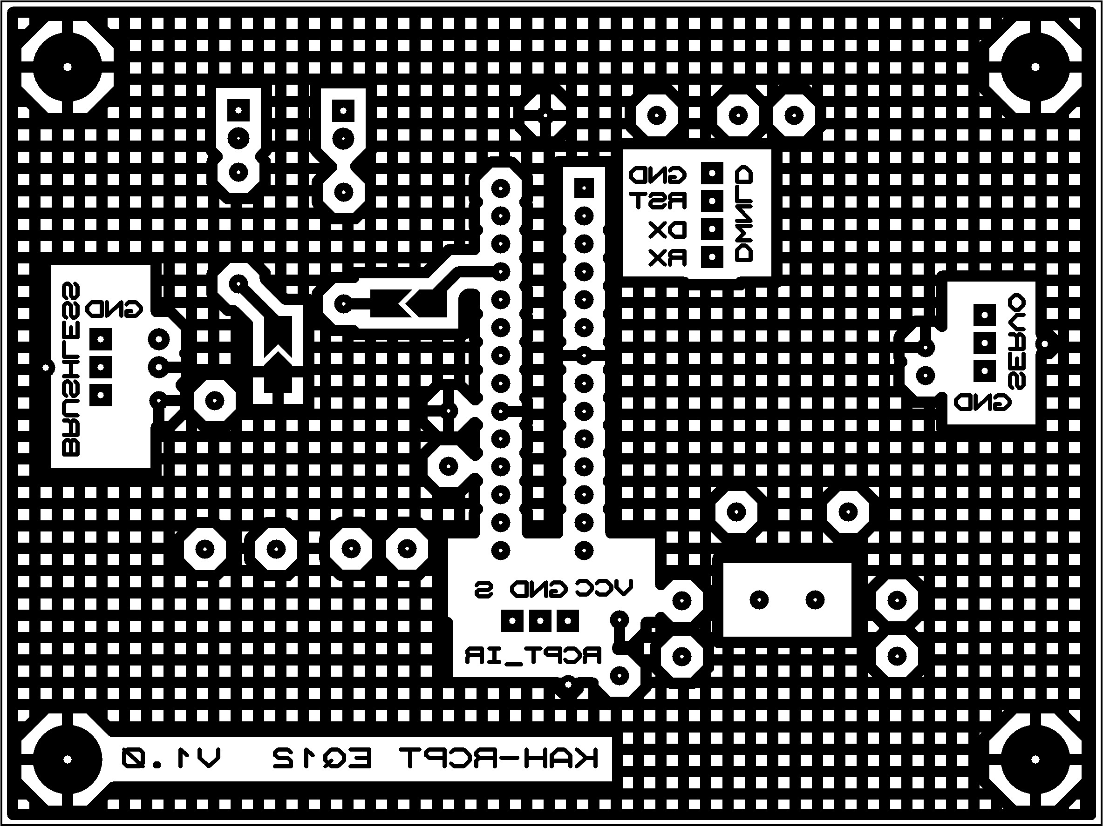
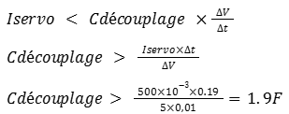
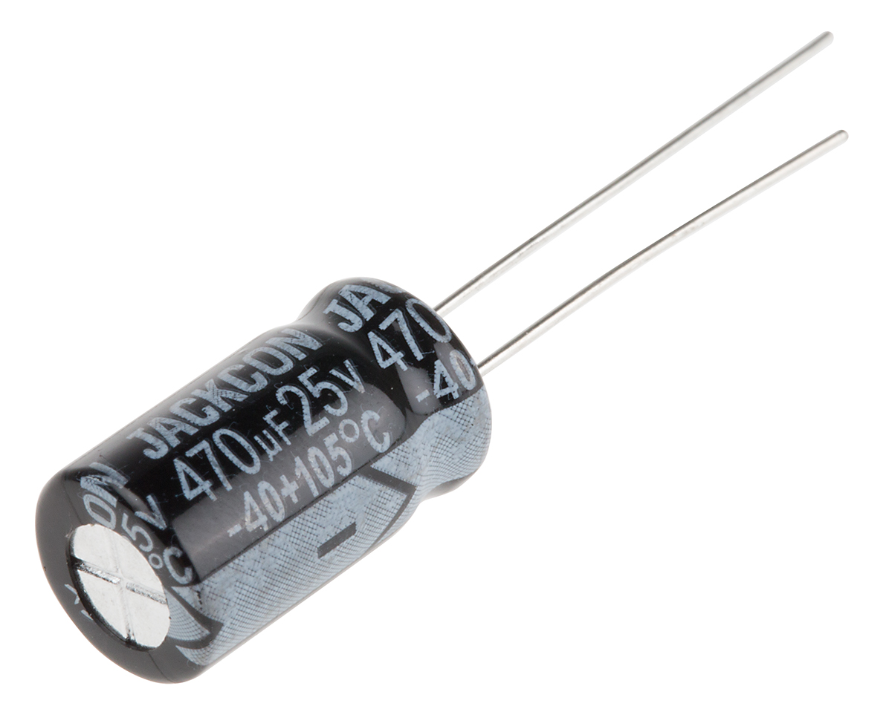
III. Conception détaillée
2. Electronique Récepteur
EXIG_RCPT_ROUE
Bloc Action
Dimensionnement condensateur de découplage
Servomoteur Hitec HS322HD
C1-21M
C1-22M
C1-23M
C1-24M
Valeur normalisée : 470uF
C1-25M
Plan de VCC
C1-26M
Source : Datasheet Servomoteur Hitec HS322HD, HTUT 24
Notes:
C1-21 : La démarche de conception détaillée de chaque solution technique matérielle est décrite dans l'ordre
C1-22 : L'exigence(s) du CDC liée(s) à chaque solution technique matérielle à développer est citée et est pris en compte
C1-23 : Pour le dimensionnement de chaque solution technique matérielle , la source (cours, TD, TP, datasheets, internet, ...) du montage et/ou caractéristiques fondamentales est mentionnée
C1-24 : Le dimensionnement de la solution technique matérielle est détaillé
C1-25 : Le choix de la définition finale et/ou du schéma de la solution technique matérielle est présenté
C1-26 : Le respect de la définition finale de chaque solution technique matérielle vis-à-vis de l'exigence et sa tolérance est justifié

Slide 33
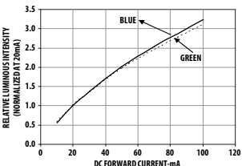
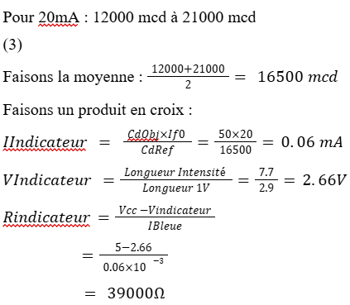
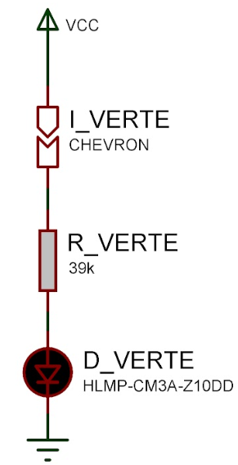

III. Conception détaillée
2. Electronique Récepteur
50 mcd
EXIG_RCPT_INDICATEUR
 | Intensité lumineuse Typique = 16500 mcd
 | 50 mcd
Bloc Action
HLMP-CM3A-Z10DD
Intensité lumineuse Typique = 16500 mcd
C1-21M
I₀=20mA
C1-22M
C1-23M
50 mcd
C1-24M
C1-25M
Vf de 2,659 V
C1-26M
Source : Datasheets HLMP-CM3A-Z10DD; HTUT 1 et 7
Notes:
C1-21 : La démarche de conception détaillée de chaque solution technique matérielle est décrite dans l'ordre
C1-22 : L'exigence(s) du CDC liée(s) à chaque solution technique matérielle à développer est citée et est pris en compte
C1-23 : Pour le dimensionnement de chaque solution technique matérielle , la source (cours, TD, TP, datasheets, internet, ...) du montage et/ou caractéristiques fondamentales est mentionnée
C1-24 : Le dimensionnement de la solution technique matérielle est détaillé
C1-25 : Le choix de la définition finale et/ou du schéma de la solution technique matérielle est présenté
C1-26 : Le respect de la définition finale de chaque solution technique matérielle vis-à-vis de l'exigence et sa tolérance est justifié

Slide 34

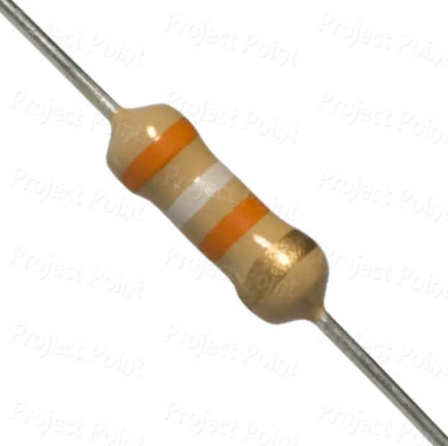


III. Conception détaillée
2. Electronique Récepteur
EXIG_RCPT_INDICATEUR
Dimensionnement résistance
Bloc Action
HLMP-CM3A-Z10DD
C1-21M
C1-22M
Valeur normalisée : 39 kohm +/-5% E24
C1-23M
Vérification de la valeur normalisée
C1-24M
C1-25M
C1-26M
Source : Datasheets HLMP-CM3A-Z10DD; HTUT 1 et 7
Notes:
C1-21 : La démarche de conception détaillée de chaque solution technique matérielle est décrite dans l'ordre
C1-22 : L'exigence(s) du CDC liée(s) à chaque solution technique matérielle à développer est citée et est pris en compte
C1-23 : Pour le dimensionnement de chaque solution technique matérielle , la source (cours, TD, TP, datasheets, internet, ...) du montage et/ou caractéristiques fondamentales est mentionnée
C1-24 : Le dimensionnement de la solution technique matérielle est détaillé
C1-25 : Le choix de la définition finale et/ou du schéma de la solution technique matérielle est présenté
C1-26 : Le respect de la définition finale de chaque solution technique matérielle vis-à-vis de l'exigence et sa tolérance est justifié

Slide 35
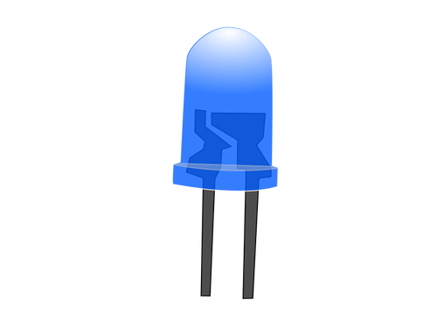
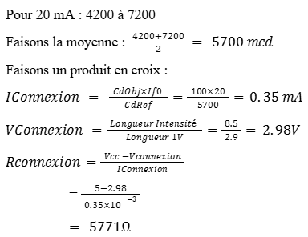
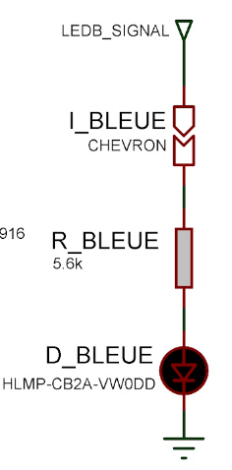
III. Conception détaillée
2. Electronique Récepteur
100 mcd
EXIG_RCPT_CONNEXION
Bloc Action
Bloc Action
HLMP-CM3A-VW0DD
Intensité lumineuse Typique = 5700 mcd
C1-21M
I₀=20mA
C1-22M
C1-23M
50 mcd
C1-24M
C1-25M
Vf de 2,98 V
C1-26M
Source : Datasheets HLMP-CM3A-VW0DD HTUT 1 et 7
Notes:
C1-21 : La démarche de conception détaillée de chaque solution technique matérielle est décrite dans l'ordre
C1-22 : L'exigence(s) du CDC liée(s) à chaque solution technique matérielle à développer est citée et est pris en compte
C1-23 : Pour le dimensionnement de chaque solution technique matérielle , la source (cours, TD, TP, datasheets, internet, ...) du montage et/ou caractéristiques fondamentales est mentionnée
C1-24 : Le dimensionnement de la solution technique matérielle est détaillé
C1-25 : Le choix de la définition finale et/ou du schéma de la solution technique matérielle est présenté
C1-26 : Le respect de la définition finale de chaque solution technique matérielle vis-à-vis de l'exigence et sa tolérance est justifié

Slide 36
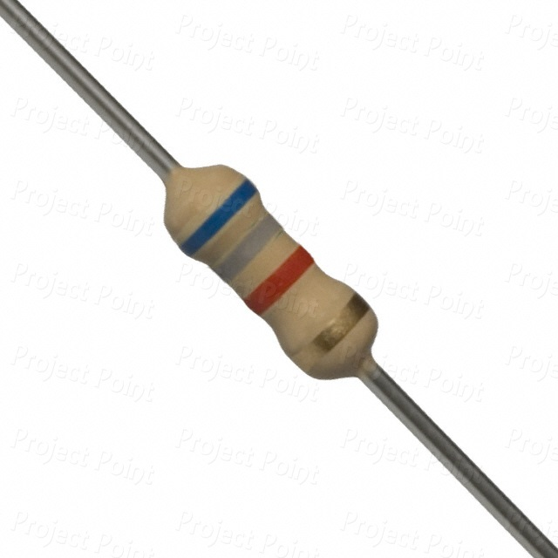
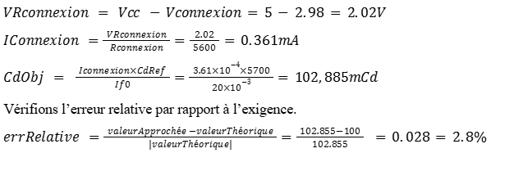
III. Conception détaillée
2. Electronique Récepteur
EXIG_RCPT_CONNEXION
Dimensionnement résistance
Bloc Action
Bloc Action
HLMP-CM3A-VW0DD
C1-21M
C1-22M
Valeur normalisée : 5.6 kohm +/-5% E24
C1-23M
Vérification de la valeur normalisée
C1-24M
C1-25M
C1-26M
Source : Datasheets HLMP-CM3A-VW0DD HTUT 1 et 7
Notes:
C1-21 : La démarche de conception détaillée de chaque solution technique matérielle est décrite dans l'ordre
C1-22 : L'exigence(s) du CDC liée(s) à chaque solution technique matérielle à développer est citée et est pris en compte
C1-23 : Pour le dimensionnement de chaque solution technique matérielle , la source (cours, TD, TP, datasheets, internet, ...) du montage et/ou caractéristiques fondamentales est mentionnée
C1-24 : Le dimensionnement de la solution technique matérielle est détaillé
C1-25 : Le choix de la définition finale et/ou du schéma de la solution technique matérielle est présenté
C1-26 : Le respect de la définition finale de chaque solution technique matérielle vis-à-vis de l'exigence et sa tolérance est justifié

Slide 37
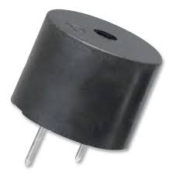

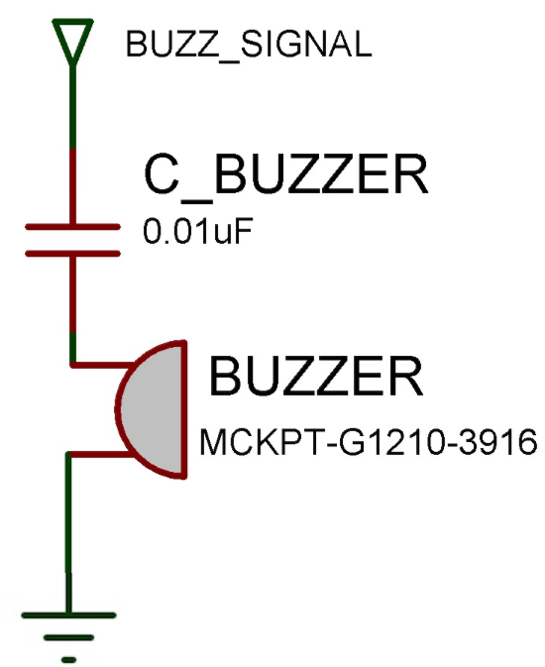
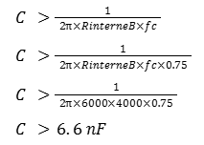



III. Conception détaillée
2. Electronique Récepteur
EXIG_RCPT_KLAXON
MCKPT-G1210-3916
Bloc Action
Caractéristiques | Détail
Tension d’alimentation | 3V - 30V
Courant maximum | 2 mA
Fréquence de résonance max | 4.5 +/-0.5 kHz
Signal de Commande | Signal carré à fréquence variable
C1-21M
C1-22M
C1-23M
C1-24M
C1-25M
Valeur de condensateur normalisée : 10nF.
C1-26M
Source : Datasheets MCKPT-G1210-3916; TD sur les filtres passe-haut
Notes:
C1-21 : La démarche de conception détaillée de chaque solution technique matérielle est décrite dans l'ordre
C1-22 : L'exigence(s) du CDC liée(s) à chaque solution technique matérielle à développer est citée et est pris en compte
C1-23 : Pour le dimensionnement de chaque solution technique matérielle , la source (cours, TD, TP, datasheets, internet, ...) du montage et/ou caractéristiques fondamentales est mentionnée
C1-24 : Le dimensionnement de la solution technique matérielle est détaillé
C1-25 : Le choix de la définition finale et/ou du schéma de la solution technique matérielle est présenté
C1-26 : Le respect de la définition finale de chaque solution technique matérielle vis-à-vis de l'exigence et sa tolérance est justifié

Slide 38
III. Conception détaillée
2. Electronique Récepteur
EXIG_RCPT_ENERGIE
Bloc Energie
Dimensionnement de la batterie LIPO2S
Composants | Consommation ( Ampère )
Led Bleue (Datasheet L-9294QBC-D) | 0.35 mA
Led verte (Datasheet L-9294CGCK) | 0.06 mA
Buzzer (Datasheet MCKPT-G1210-3916) | 2 mA
Controlleur moteur (Datasheet XREG10) | 2mA
Moteur (Datasheet Hitec HS322HD) | 5000 mA mais mi-puissance donc 2500 mA
ATMEGA328P (Datasheet ATMEGA328P) | 9 mA
Récepteur (Datasheet TSOP4438) | 5 mA
TOTAL | 2518.41 mA
C1-21M
C1-22M
C1-23M
C1-24M
C1-25M
C1-26M
Source : Datasheets de tous les composants cités

Slide 39
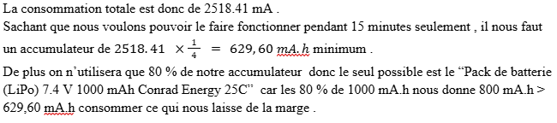
III. Conception détaillée
2. Electronique Récepteur
EXIG_RCPT_ENERGIE
Bloc Energie
Dimensionnement de la batterie LIPO2S
C1-21M
C1-22M
C1-23M
C1-24M
C1-25M
C1-26M

Slide 40



III. Conception détaillée
2. Electronique Récepteur
EXIG_RCPT_ENERGIE
Dimensionnement des condensateurs de découplage à l’alimentation
C1-21M
C1-22M
C1-23M
C1-24M
C1-25M
C1-26M
Source : HTUT 24,§CDT_RCPT_ROUE, §Application Circuit de la datasheet du TSOP4438,§CDT_RCPT_TRAITEMENT,§CDT_RCPT_TRAITEMENT,§PARTS TABLE et §ELECTRICAL AND OPTICAL CHARACTERISTICS

Slide 41
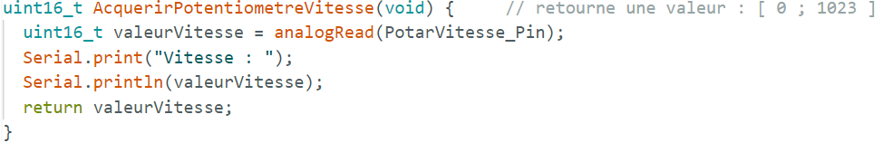
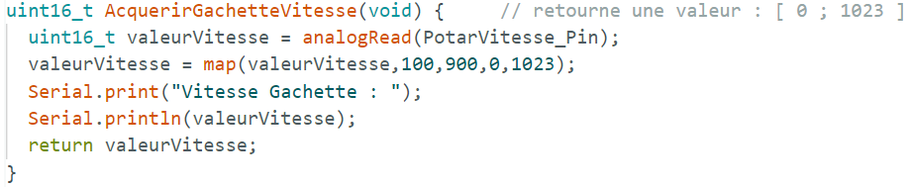
III. Conception détaillée
3. Informatique Emetteur
EXIG_EMTT_TRAITEMENT
Bloc Acquisition
Récupère la valeur du potentiomètre
C1-21L
C1-22L
C1-23L
Récupère la valeur de la gâchette
C1-24L
C1-25L
C1-26L

Slide 42
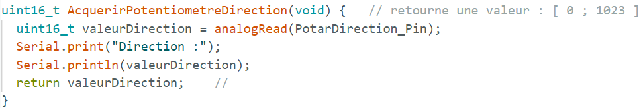
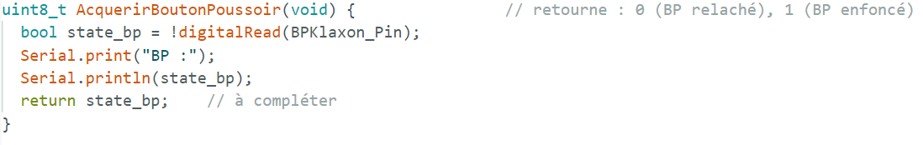
III. Conception détaillée
3. Informatique Emetteur
EXIG_EMTT_TRAITEMENT
Bloc Acquisition
Récupère la valeur du potentiomètre
C1-21L
C1-22L
C1-23L
Récupère la valeur de la gâchette
C1-24L
C1-25L
C1-26L

Slide 43
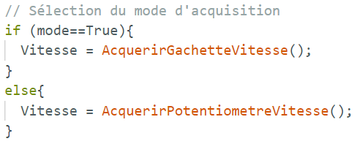

III. Conception détaillée
3. Informatique Emetteur
EXIG_EMTT_TRAITEMENT
Bloc Traitement
Si la gâchette est choisi
C1-21L
C1-22L
C1-23L
Temps des TRAM
C1-24L
C1-25L
C1-26L

Slide 44


III. Conception détaillée
3. Informatique Emetteur
EXIG_EMTT_TRAITEMENT
Bloc Action
C1-21L
Utilisation de la fonction GenererTrameNEC de la bibliothèque NEC.h
C1-22L
C1-23L
C1-24L
C1-25L
C1-26L
Source : TP arduino ; HTUT 23
Notes:
C1-21 : La démarche de conception détaillée de chaque solution technique matérielle est décrite dans l'ordre
C1-22 : L'exigence(s) du CDC liée(s) à chaque solution technique matérielle à développer est citée et est pris en compte
C1-23 : Pour le dimensionnement de chaque solution technique matérielle , la source (cours, TD, TP, datasheets, internet, ...) du montage et/ou caractéristiques fondamentales est mentionnée
C1-24 : Le dimensionnement de la solution technique matérielle est détaillé
C1-25 : Le choix de la définition finale et/ou du schéma de la solution technique matérielle est présenté
C1-26 : Le respect de la définition finale de chaque solution technique matérielle vis-à-vis de l'exigence et sa tolérance est justifié

Slide 45

III. Conception détaillée
4. Informatique Récepteur
Bloc Acquisition
Bibliothèques
C1-21L
Fonction
C1-22L
C1-23L
C1-24L
C1-25L
C1-26L

Slide 46



III. Conception détaillée
4. Informatique Récepteur
EXIG_RCPT_ENERGIE
EXIG_RCPT_TRAITEMENT
EXIG_RCPT_TRAITEMENT
EXIG_RCPT_SECURITE
Bloc Traitement
EXIG_RCPT_RETENTISSEMENT
C1-21L
C1-22L
C1-23L
C1-24L
C1-25L
C1-26L

Slide 47

III. Conception détaillée
4. Informatique Récepteur
EXIG_RCPT_TRAITEMENT
EXIG_RCPT_SECURITE
Bloc Traitement
EXIG_RCPT_RETENTISSEMENT
C1-21L
C1-22L
C1-23L
C1-24L
C1-25L
C1-26L

Slide 48




III. Conception détaillée
4. Informatique Récepteur
EXIG_RCPT_MOTEUR
EXIG_RCPT_ROUE
EXIG_RCPT_CONNEXION
EXIG_RCPT_KLAXON
Bloc Action
C1-21L
C1-22L
C1-23L
C1-24L
C1-25L
C1-26L

Slide 49

III. Conception détaillée
4. Informatique Récepteur
EXIG_RCPT_MOTEUR
EXIG_RCPT_ROUE
Bloc Action
Bibliothèques
C1-21L
C1-22L
Fonction
C1-23L
C1-24L
C1-25L
C1-26L

Slide 50

III. Conception détaillée
4. Informatique Récepteur
EXIG_RCPT_CONNEXION
EXIG_RCPT_KLAXON
Bloc Action
Fonction
C1-21L
C1-22L
C1-23L
C1-24L
C1-25L
C1-26L

Slide 51


IV. Plans de fabrication
1. Schéma électrique du produit
Carte Émetteur
Carte Récepteur

Slide 52
IV. Plans de fabrication
2. Nomenclature chiffrée du produit
C1-34M
Carte Émetteur
Type | Report topologique | Valeur ou Référence | Coût (en €) | Caractéristiques secondaires
Résistance | R1 | 1 MΩ | 0,03 | THD - E24 +/-10% - 250mW
Résistance | R2, R3 | 5,6 Ω | 0,06 | THD - E24 +/-5% - 250mW
Résistance | R4 | 39 kΩ | 0,03 | THD - E24 +/-5% - 250mW
Résistance | R5, R6 | 910 Ω | 0,06 | THD - E24 +/-2% - 250mW
Résistance | R7 | 12 kΩ | 0,03 | THD - E24 +/-2% - 250mW
Condensateur | C1, C2 | 22 pF | 0,28 | THD - ± 5% - non polarisé - 50 V
Condensateur | C3 | 470 nF | 0,31 | THD - +/-5 % - non polarisé - 100V
Condensateur | C4, C5 | 100 nF | 0,16 | THD - +/-5 % - non polarisé - 100V
Condensateur | C6, C7 | 220 µF | 0,88 | THD - +/-20% - polarisé - 63V
Condensateur | C9 | 1 nF | 0,09 | THD - +/-5 % - non polarisé - 50V
Condensateur | C10, C11 | 220 nF | 0.42 | THD - +/-5 % - non polarisé - 50V
Transistor | Q1, Q2 | BC337 | 0,97 | Transistor bipolaire NPN 50V 500mA
Bouton poussoir | BP_KLAXON | MCDTS6 | 0,14 | Commutateur tactile
Quartz | X1 | AS-16.000-18 | 0,109 | Cristal 16 MHz 50ppm 18 pF 30ppm
Notes:
C1-34 : La liste des composants matériels retenus pour produire est fournie

Slide 53
IV. Plans de fabrication
2. Nomenclature chiffrée du produit
C1-34M
Carte Émetteur
Type | Report topologique | Valeur ou Référence | Coût (en €) | Caractéristiques secondaires
LED infrarouge | D_INFRA_1, D_INFRA_2, D_INFRA_3, D_INFRA_4 | TSAL6200 | 2,28 | Emetteur infrarouge 940nm 15ns
LED verte | D_START | HLMP-CM3A-Z10DD | 0,69 | LED verte 3mm 1300 mcd 20 mA
Connecteur | J1 | CONN-SIL2 | 0,028 | Connecteur HE14 MH100 sécable droit 2 x 36 pts
Connecteur | J2 | CONN-SIL4 | 0,056 | Connecteur HE14 MH100 sécable droit 4 x 36 pts
Connecteur | J6 | CONN-SIL3 | 0,042 | Connecteur HE14 MH100 sécable droit 3 x 36 pts
Microcontrôleur | MCU | ATMEGA328P | 2,62 | MCU 8 bits 20MHz
Potentiomètre | POT_VITESSE, POT_DIRECTION | 10kΩ | 2,24 | Potentiomètre à glissière 10 kohm, ± 20%, 250 mW
Régulateur linéaire | REGUL | LM78L05ACZ | 0,39 | 3 broches Entrée 7 V à 30 V Sortie 5 V et 0.1 A
Interrupteur | SW_ON/OFF | JS202011 | 0,38 | Commutateur
Circuit imprimé double face | CI | CIF AB60 | 2,30 | Dimensions initiales : 600 * 300 mm A recouper : 100 * 60 mm
Notes:
C1-34 : La liste des composants matériels retenus pour produire est fournie

Slide 54
IV. Plans de fabrication
2. Nomenclature chiffrée du produit
Carte Récepteur
C1-34M
Type | Report topologique | Valeur ou Référence | Coût (en €) | Caractéristiques secondaires
Résistance | R1 | 1 MΩ | 0,03 | THD - E24 +/-10% - 250mW
Résistance | R_BLEUE | 5.6 kΩ | 0,03 | THD - E48 +/-2% - 250mW
Résistance | R_VERTE | 39 kΩ | 0,03 | THD - E24 +/-5% - 250mW
Résistance | R_CLOCK | 1 MΩ | 0,03 | THD - E24 +/-5% - 250mW
Résistance | R_RESET | 12 kΩ | 0,03 | THD - E48 +/-2% - 250mW
Condensateur | C_BUZZER | 0.01 µF | 0,07 | THD - +/-20% - polarisé - 50V
Condensateur | C_D1_BRUSH, C_D_SERVO | 470 µF | 0,59*2 | THD - +/-20% - polarisé - 63V
Condensateur | C_D1_MCU, C_D2_BRUSH, C_D_IR | 100 nF | 0,08*3 | THD - +/-5% - non polarisé - 50V
Condensateur | C_QUARTZ1 | 22 pF | 0,14 | THD - +/-5% - non polarisé - 50V
Condensateur | C_QUARTZ2 | 22 pF | 0,14 | THD - +/-5% - non polarisé - 50V
Condensateur | C_RESET | 1 nF | 0,05 | THD - +/-5% - non polarisé - 50V
Notes:
C1-34 : La liste des composants matériels retenus pour produire est fournie

Slide 55
IV. Plans de fabrication
2. Nomenclature chiffrée du produit
LINK
Carte Récepteur
C1-34M
Type | Report topologique | Valeur ou Référence | Coût (en €) | Caractéristiques secondaires
Buzzer | BUZZER | MCKPT-G1210-3916 | 0,67 | 3 VDC, 30 VDC, 2 mA, 80 dB
Connecteur | BRUSHLESS | Connecteur HE14 | 0,18 | THD 2,54 mm - 2 broches mâles - Nombre : 3
Connecteur | RCPT_IR | Connecteur HE14 | 0,18 | THD 2,54 mm - 2 broches mâles - Nombre : 3
Connecteur | CONN-SIL3 | Connecteur HE14 | 0,18 | THD 2,54 mm - 2 broches mâles - Nombre : 4
Connecteur | SERVO | Connecteur HE14 | 0,18 | THD 2,54 mm - 2 broches mâles - Nombre : 3
Quartz | QUARTZ | AS-16000-18 | 0,11 | 16 MHz, Traversant, 10.3x5 mm, 50 ppm
Microcontrôleur | MCU | ATMEGA328P | 2,62 | 20 MHz, 32 KB Flash, 2 KB SRAM
LED bleue | D_BLEUE | HLMP-CB2A-VW0DD | 0,66 | LED bleue 3 mm
LED verte | D_VERTE | HLMP-CM3A-Z10DD | 0,69 | LED verte 3 mm
Circuit imprimé | CI | 100 x 60 mm | 1,79 | Double face, plaque présensibilisée
Buzzer | BUZZER | MCKPT-G1210-3916 | 0,67 | 3 VDC, 30 VDC, 2 mA, 80 dB
source matteo et gabin
Prix total HT : 77,73€
Prix total TTC: 93,27€
Notes:
C1-34 : La liste des composants matériels retenus pour produire est fournie

Slide 56

IV. Plans de fabrication
3. Typons et plans du produit
Carte Récepteur
C1-35M
Typon Top
Typon Bottom
Notes:
C1-35 : Les plans matériels nécessaires pour produire sont fournis

Slide 57


IV. Plans de fabrication
3. Typons et plans du produit
X | ✴ | +
30th ⇔ 0,8mm | 40th ⇔ 1mm | 3mm
Carte Récepteur
C1-35M
Plan d'implémentation
Plan de perçage
Notes:
C1-35 : Les plans matériels nécessaires pour produire sont fournis

Slide 58


IV. Plans de fabrication
3. Typons et plans du produit
Carte Émetteur
C1-35M
Typon du dessus
Typon du dessous
Notes:
C1-35 : Les plans matériels nécessaires pour produire sont fournis

Slide 59


IV. Plans de fabrication
3. Typons et plans du produit
X | ✴ | ⊕ | ⊗ | +
30th ⇔ 0,8 mm | 40th ⇔ 1 mm | 50 th ⇔ 1,2 mm | 80 th ⇔ 2 mm | 3mm
Carte Émetteur
C1-35M
Plan d'implémentation
Plan de perçage
Notes:
C1-35 : Les plans matériels nécessaires pour produire sont fournis

Slide 60








IV. Plans de fabrication
4. Protocole de fabrication du produit
Imprimer typon , liste de matériel, schéma perçage, schéma d’implémentation
Insoler
Passer au révélateur et rincer
Graver
Insoler
Passer au révélateur et rincer
Percer à l’aide du schéma de perçage
Tester la continuité
Souder les composants
Vérifier : soudure, continuité
C1-36M
Notes:
C1-36 : Le protocole de production matériel est fourni

Slide 61

IV. Plans de fabrication
4. Protocole de fabrication du produit
Imprimer les typons, le plan de perçage et le schéma d’implantation
Insoler + Révéler + Rincer
Graver
Insoler + Révéler + Rincer
Découper et percer la carte
Tester la continuité des pistes
Placer et souder les composants
Re-tester la continuité des pistes
C1-36M
Notes:
C1-36 : Le protocole de production matériel est fourni

Slide 62



IV. Plans de fabrication
5. Caractéristiques des fichiers informatiques
C1-34L
C1-35L
Notes:
C1-34 : La liste des composants matériels retenus pour produire est fournie
C1-35 : Les plans matériels nécessaires pour produire sont fournis

Slide 63





IV. Plans de fabrication
6. Protocole de téléchargement informatique
USB to UART
C1-36L
1. Branchement de la carte à l’ordinateur afin de téléverser le programme sur le microcontrôleur à l'aide du connecteur 4 fils de programmation.
3. Mise sous tension de la carte émetteur avec 7,4 V ou récepteur avec 5V
4. Vérifier la détection de la carte sur le port de communication de l’application arduino
5. Vérification du programme et téléversement du programme
6. Fin de la mise sous tension de la carte et débranchement du module
Faire attention au sens du connecteur
Notes:
C1-36 : Le protocole de production matériel est fourni

Slide 64

V. Conclusion et Perspectives
La conception détaillée est terminée.
Toutes les exigences du client “Toy Corporation” sont prises en compte et respectées.
Les solutions retenues sont conformes aux exigences et dé-risquées à l’aide de simulation.
Nous sommes donc sereins concernant la faisabilité et la continuité du projet.
Nous pouvons commencer la phase de fabrication et de vérification du prototype.

